Slide 1
Муниципальное автономное дошкольное образовательное учреждение городского округа Саранск
«Детский сад №112»
Познавательно – исследовательский проект:
«Огород на окне»
в старшей группе №14
(среднесрочный)
Автор проекта: воспитатель Антонова Татьяна Александровна.
Саранск 20201 г.

Slide 2
Литература
1. Программа «От рождения до школы» под редакцией Н. Е. Вераксы.
2. С. Н. Николаева «Воспитание экологической культуры в дошкольном детстве». Москва «Просвещение» 2005 г.
3. Иванова А. И. «Экологические наблюдения и эксперименты в детском саду. Мир растений», М. 2005г.
4. Комарова Н. Г., Грибова Л. Ф. «Мир, в котором я живу», М. 2006 г.
Веракса Н..Е., Веракса А.Н. , «Проектная деятельность дошкольников»,
Веракса Н..Е., Веракса А.Н. , «Опытно экспериментальная деятельность в детском саду»
5. С. Н. Николаева «Воспитание экологической культуры в дошкольном детстве». Москва «Просвещение» 2005 г. .
6. Иванова А. И. «Экологические наблюдения и эксперименты в детском саду. Мир растений», М. 2005г.
5. Интернет-ресурсы.

Slide 3
Проблема:
Дети в недостаточной степени имеют представления о культурных огородных растениях, о том, где и как они растут, о необходимых условиях их роста, их интерес к познавательно-исследовательской деятельности недостаточно развит.

Slide 4
Актуальность:
Экологическое воспитание дошкольников – это процесс формирования осознанно правильного отношения детей к объектам природы, с которыми они непосредственно контактируют и о которых им рассказывают взрослые.
Огород в детском саду является одним из условий, которое необходимо для осуществления экологического воспитания детей в детском саду.
Он нужен для того, чтобы знакомить дошкольников с природой и её сезонными изменениями.
Кроме этого посильный труд детей на его территории оказывают положительное влияние на формирование элементарных экологических представлений у дошкольников.
Чтобы помочь детям классифицировать овощи и познакомить с их свойствами, местом их произрастания, был выбран метод проектов.
Дети познакомятся с такими свойствами как цвет, форма, величина, польза, место произрастания, способы ухода за овощами, что позволит максимально обогатить знания и представления детей об овощах, их свойствах, развить связную речь, творческие способности, поисковую деятельность.
В детском саду разбит огород, где за каждой группой закреплена грядка, на которой можно высаживать овощи, ухаживать за ними в течение летнего сезона, наблюдать за ростом, затем собрать урожай.
Огород в детском саду – это ещё и возможность видеть результаты своей работы. Совместный труд на огороде даёт возможность научиться ответственности, способствует формированию трудовых навыков и объединению детского коллектива.

Slide 5
Цель проекта: создание условий, стимулирующих интерес к исследовательской деятельности и познавательной активности детей, вовлечение детей в практическую деятельность по выращиванию культурных огородных растений , посредством совместного создания огорода.
Задачи проекта:
1 Способствовать формированию исследовательских навыков через вовлечение в практическую деятельность.
2 Развивать познавательно-исследовательскую деятельность детей через:
- беседы о значении овощей в жизни человека;
- наблюдения за ростом растений;
- опытно-экспериментальную деятельность.
3 Способствовать формированию умения самостоятельно выражать собственное мнение об увиденном и услышанном.
4 Прививать трудовые навыки, элементарные умения правильно пользоваться простейшими орудиями труда по обработке почвы и ухода за растениями ( лопатой, граблями, лейкой, тачкой и т.д.).
5 Развивать чувство ответственности за порученное дело, умение наблюдать, делать выводы.
6 Воспитывать бережное отношение к растениям, к орудиям труда.

Slide 6
Организационный.
1. Формирование у детей представления о живой природе.
2 . Бережного отношения к растительному миру.
3. Сформировать умения различать разные виды растений.
4. Формирования знаний, необходимых по уходу за растениями огорода (посадка, полив, прополка, сбор урожая).
5. Обогащение экологических впечатлений и формирование исследовательских навыков детей старшего дошкольного возраста через вовлечение в практическую деятельность.
6. Приобретение новых умений и представлений о посадке и выращивания культурных огородных растений, элементарных трудовых навыков.
7. Привитие детям уважительного чувства к труду.

Slide 7
Планирование деятельности
1. Педагог:
- приобретение необходимого материала (контейнеры, земля, семена);
- разбивка огорода на подоконнике;
- чтение и обсуждение литературных произведений: Ю. Тувима
«Овощи»; О. Бондур «По таинственным законам», «Веселая книга о том, что вкусно и полезно», Н. Носов «Огурцы»;
- викторина «Угадай название овоща» ;
- рассмотрение картин и плакатов на тему «Мир растений»;
- беседа «О выращивании овощей в комнатных условиях»;
- индивидуальные беседы на темы из личного опыта: «Что растет у нас на огороде (в саду)», «Что сначала, что потом»;
- просмотр презентаций: «Про огурец, тыкву и кабачок»;
- организация и проведение дидактических игр «Сложи картинку», «Что сначала, что потом», «Вершки и корешки»;
- подбор и рассматривание иллюстраций.
2. Дети:
- посадка овощей и зелени: лука, помидора, перца, укроп, петрушка, базилик;
- посадка семян цветов: астра, петуния;
- проведение наблюдений за ростом растений;
- оформление огорода. Дети в игровой форме знакомятся с бытом и хозяйством, обитателями сельского дворика, с орудиями труда, сельскохозяйственной техникой;
- уход за посаженными растениями (полив, рыхление почвы);
- подбор и отгадывание загадок по теме "Овощи", "Цветы".
3. Родители:
- анкетирование родителей «Что мы знаем об овощах»;
- для внедрения проекта проводится сбор материала и посадочных культур, подготовка инвентаря, семян;
- изготовление табличек-указателей с названиями растений;
- подготовка участка к созданию огорода ( перекопка участка);
- оформление родительского уголка, размещение рекомендаций родителям по работе с детьми по проекту.

Slide 8
Паутинка проекта.
Чтение художественной литературы:
- Ю. Тувима «Овощи», О. Бондур «По таинственным законам», «веселая книга о том что вкусно и полезно», Н. Носов «Огурцы».
- отгадывание загадок
Развитие речи:
- беседа «О выращивании овощей в комнатных условиях»;
- индивидуальные беседы на тему из личного опыта: «Что у нас растет на огороде (в саду)», «Что сначала, что потом».
Социально-коммуникативное:
- сюжетно – ролевые игры «На огороде», «Овощной магазин»;
- дидактические игры «Узнай на ощупь», «Узнай на вкус», «От какого овоща эта часть?», « Вершки корешки», «Чудесный мешочек», «Что сначала, что потом»;
Физическое развитие:
- «Мы пойдем в огород», «Собираем урожай»;
пальчиковая гимнастика «Засолка капусты».
Познавательно – исследовательская деятельность:
- «Строение растений», «Размножение, рост, развитие растений», «Условия, необходимые для жизни растений»;
- земля (Выявить свойства земли: имеет вес, чёрного цвета, сыпется и т.д.);
- вода и растения (Определить насколько вода необходима для роста растений);
- солнце и растения (Выявить роль солнца в жизни растений);
- человек и растения (Определить насколько растения нуждаются в уходе человека) ;
- рассматривание семян (укропа, помидор, огурцов и др.), Сравнивание семян Кабачка, цукини, патиссона и моркови, свеклы, укропа, петрушки. Рассматривание под лупой.

Slide 9
План осуществления проекта:
1.Проведение бесед, дидактических игр о природе.
2.Проведение сюжетно-ролевых, подвижных игр, тематического развлечения.
3.Чтение художественной литературы.
4.Создание условий в группе: подбор книг по теме в книжном уголке группы, иллюстраций, плакатов.
Совместная работа с детьми:
- беседа: « О выращивания овощей в комнатных условиях», индивидуальные беседы на тему из личного опыта «Что растет на огороде (в саду)» , « Что сначала, что потом»;
просмотр презентации «Про огурец, тыкву и кабачок»;
- дидактические игры: «Сложи картинку», «Что сначала, что потом», «Вершки и корешки»;
- рисование «Загадки с грядки»;
- лепка «Овощи в корзине».
Совместная деятельность взрослых и детей в ходе режимных моментов:
- посадка овощей и зелени;
- посадка семян цветов;
- проведения наблюдений за ростом и развитием растений;
- оформление огорода. Дети в игровой форме знакомятся с бытом и хозяйством , обитателями сельского дворика, с орудиями труда, сельскохозяйственной техникой;
- уход за посаженными растениями (полив, рыхление почвы);
- отгадывание загадок на тему: «Овощи», «Цветы».

Slide 10
Ожидаемый результат:
- создание в группе экологически благоприятной среды;
- освоение новых форм поиска, обработки и анализа информации;
- развитие интереса к творческой исследовательской деятельности;
- развитие коммуникативных навыков и умений работать в команде;
- дать знания, что растения живые, их поливают, сажают, выращивают из семян. Расширить знания и представления детей о полезных свойствах овощей их строении и условиях, необходимых для их роста.
- уточнить представления о труде взрослых, учить детей правильно называть трудовые действия.
- воспитывать трудолюбие, бережное отношение к растениям.
- получить положительные эмоции от полученных результатов.
- обогащать словарный запас, развивать связную речь детей.
- создать условия для участия родителей в образовательном процессе.

Slide 11
Заключение:
В ходе реализации проекта я пришла к выводу, что подобные занятия, игры, продуктивная деятельность объединяют детей общими впечатлениями, переживаниями, эмоциями, способствуют формированию коллективных взаимоотношений. Окружающая среда призвана обеспечить детям возможность развиваться. Наблюдая за явлениями и объектами природы ребенок обогащает свои знания. Чем глубже ребенок познает окружающую среду, тем больше у него возникает вопросов. Для того чтобы ребенок самостоятельно мог найти ответы на некоторые вопросы, было решено организовать на территории детского участка мини- огород. Дети смогут принять активное участие в экспериментировании, наблюдении, исследовании.
Вовлечение детей и проектную деятельность по изучению садово-огородных растений и расширению представлений об их выращивании, позволит сформировать представления о растительном мире, будет способствовать развитию их познавательных интересов, элементарных трудовых умений, коммуникативных навыков и переносу полученных знаний в другие виды детской деятельности.
Таким образом, созданы благоприятные условия для формирования у детей навыков ухода за различными культурами, привитие желание трудиться совместно с другими детьми. В процессе формирования трудовых знаний, умений, навыков, ребенок приучается к аккуратности, ответственности, обращает внимание на детали, не упускает из виду общую картину, склоняются к самостоятельному наблюдению за объектами живой природы.
Дошкольный возраст такая "благодатная почва", что любое брошенное "доброе семя" обязательно даст добрые ростки.

Slide 12
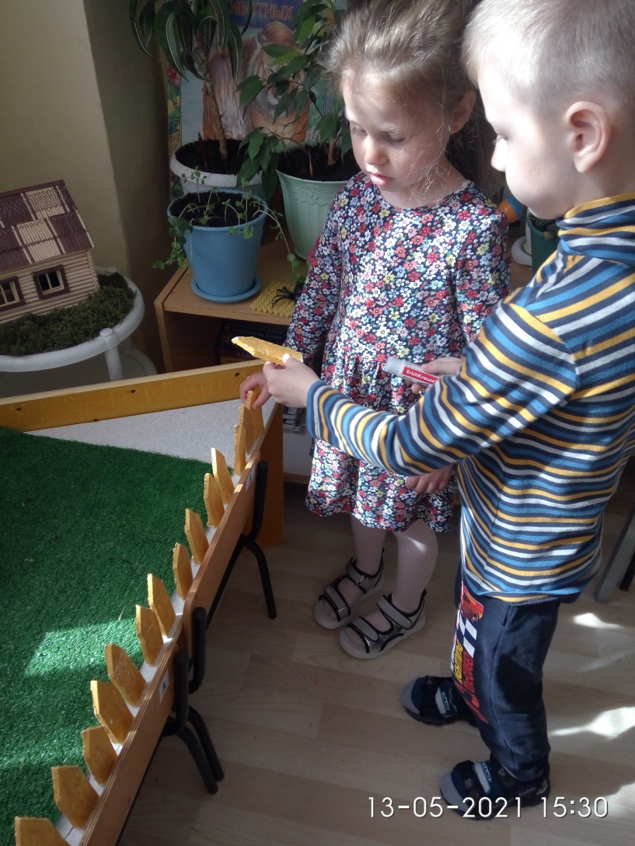
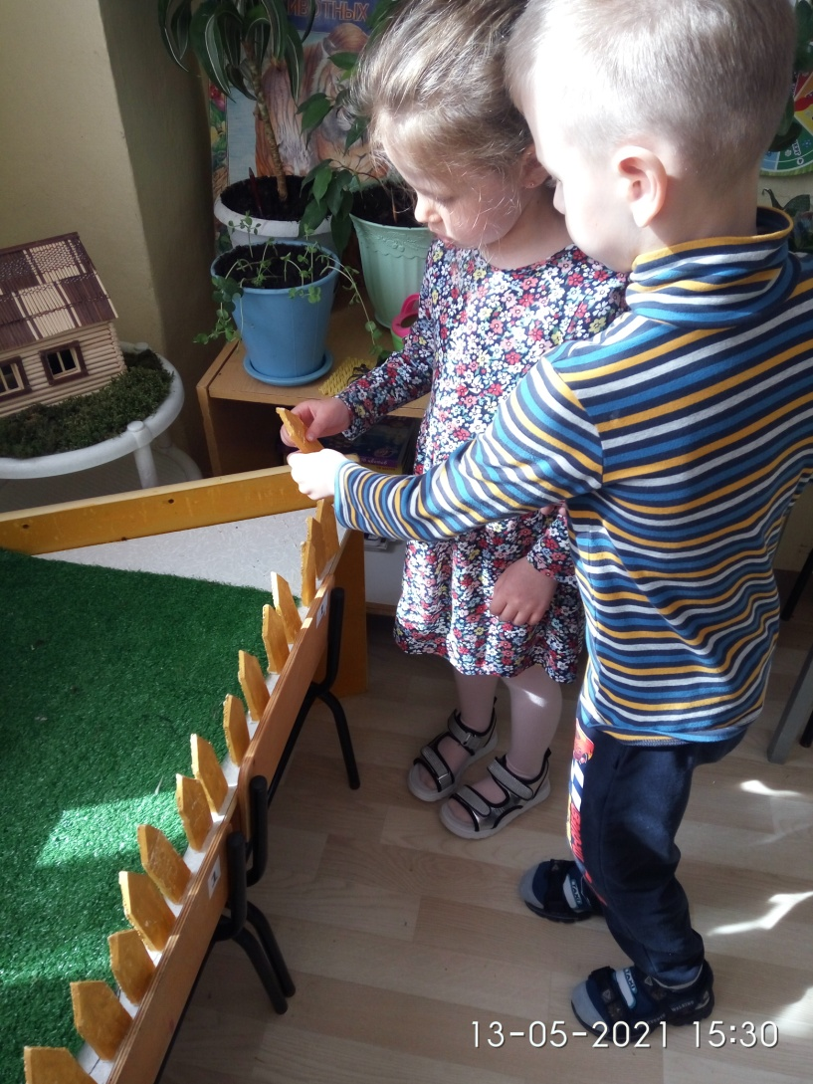
Фотоотчет

Slide 13
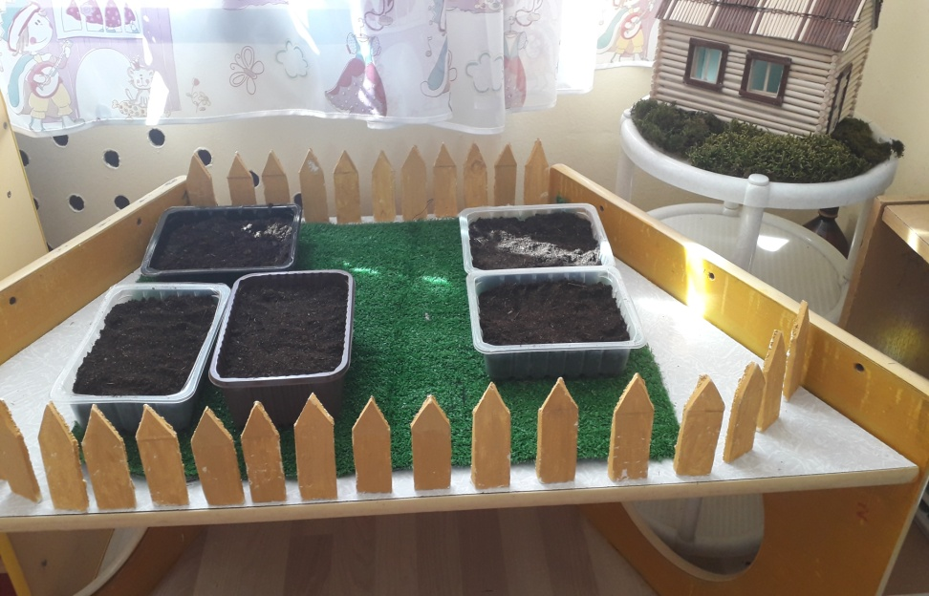
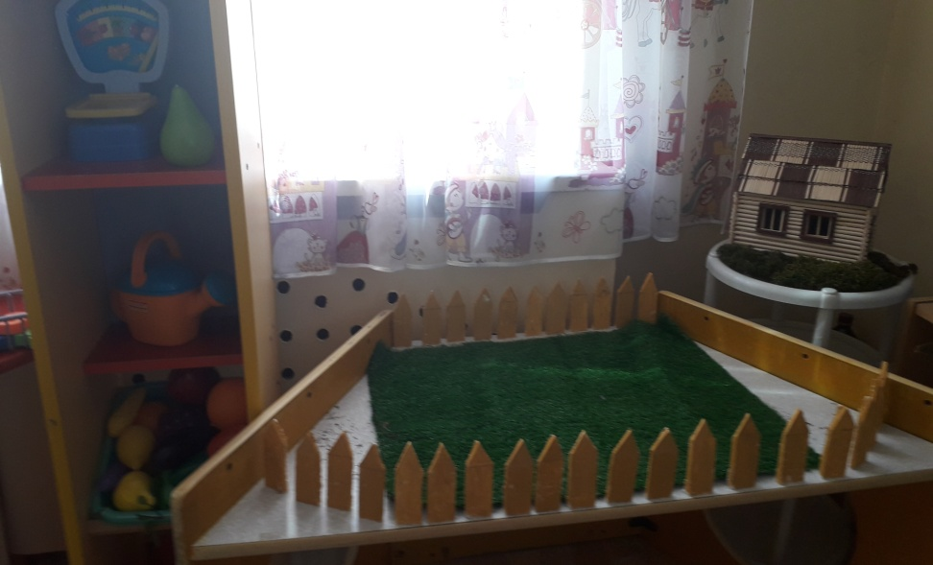

Slide 14
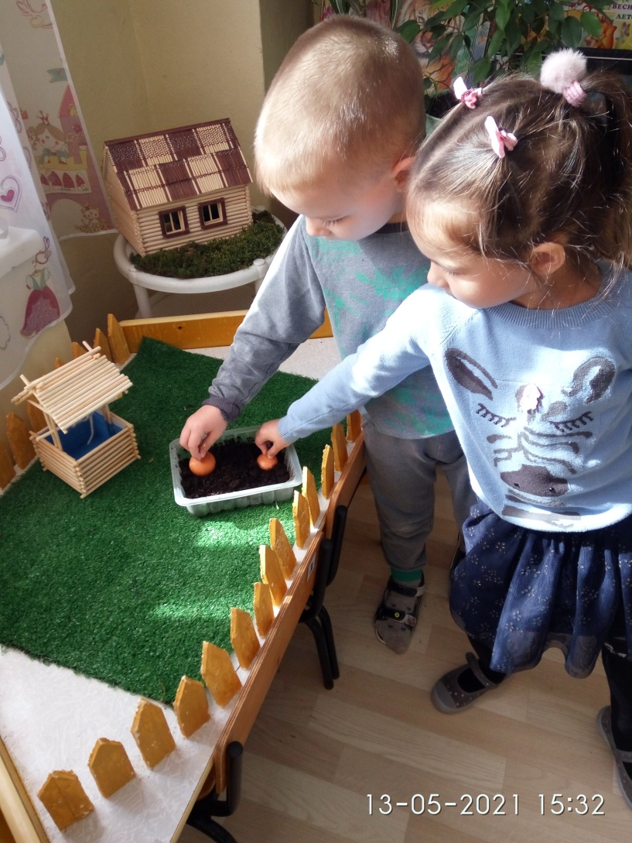
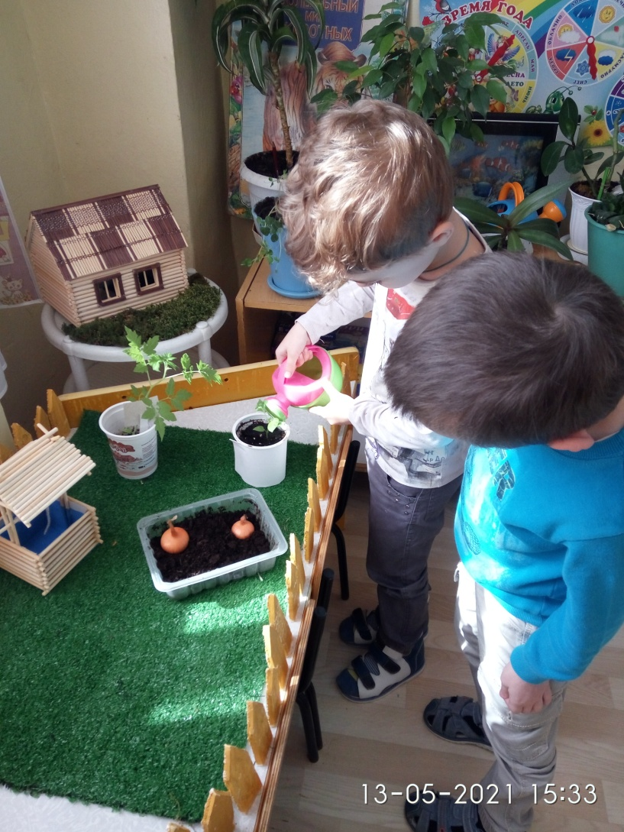

Slide 15
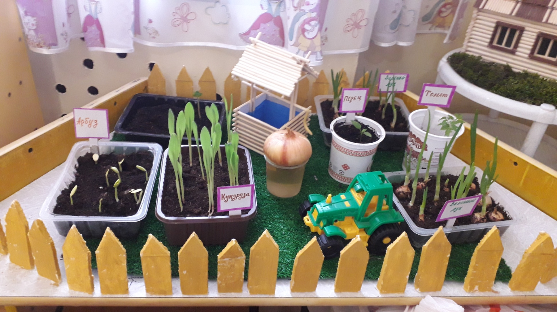

Slide 16
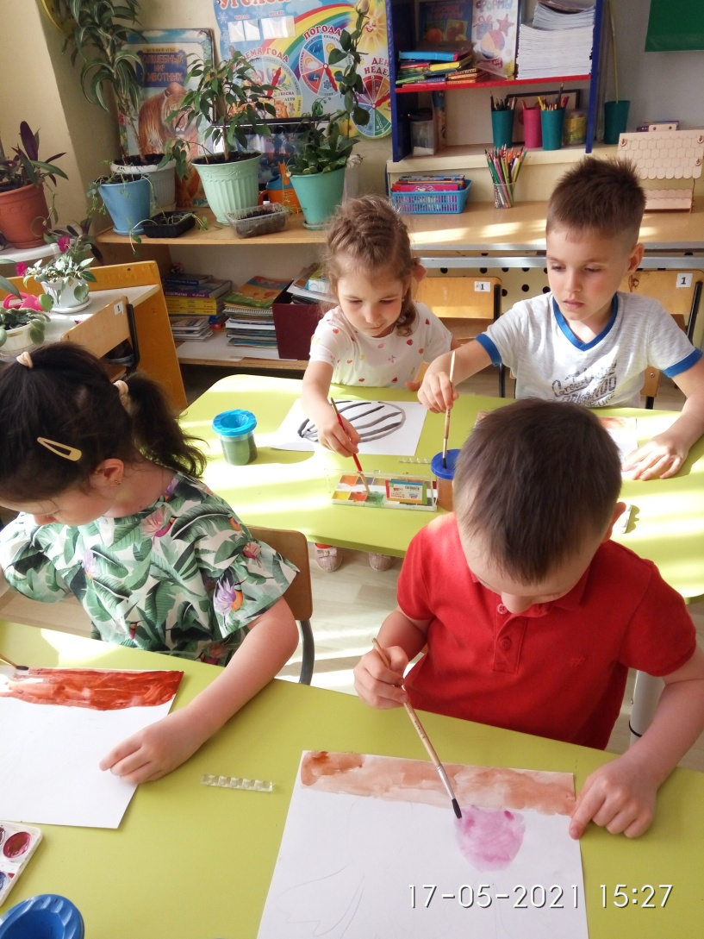
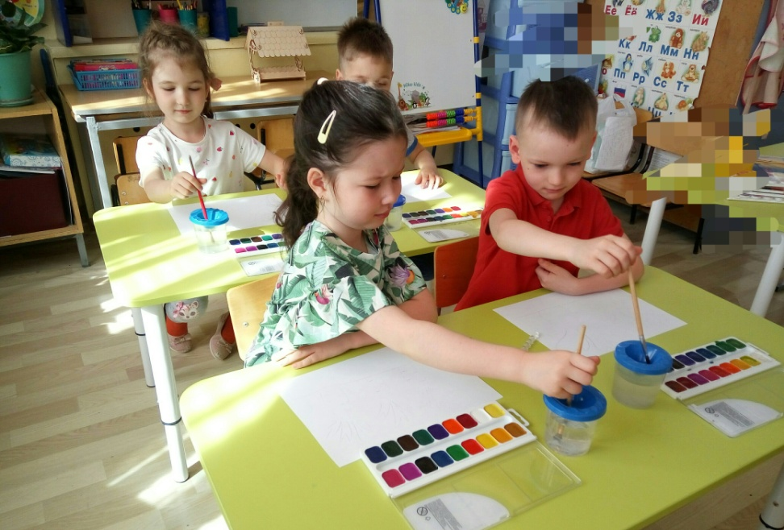

Slide 17
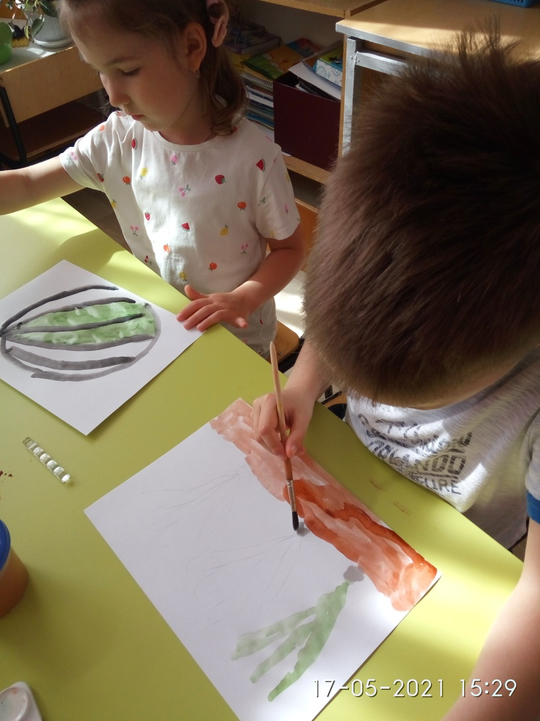
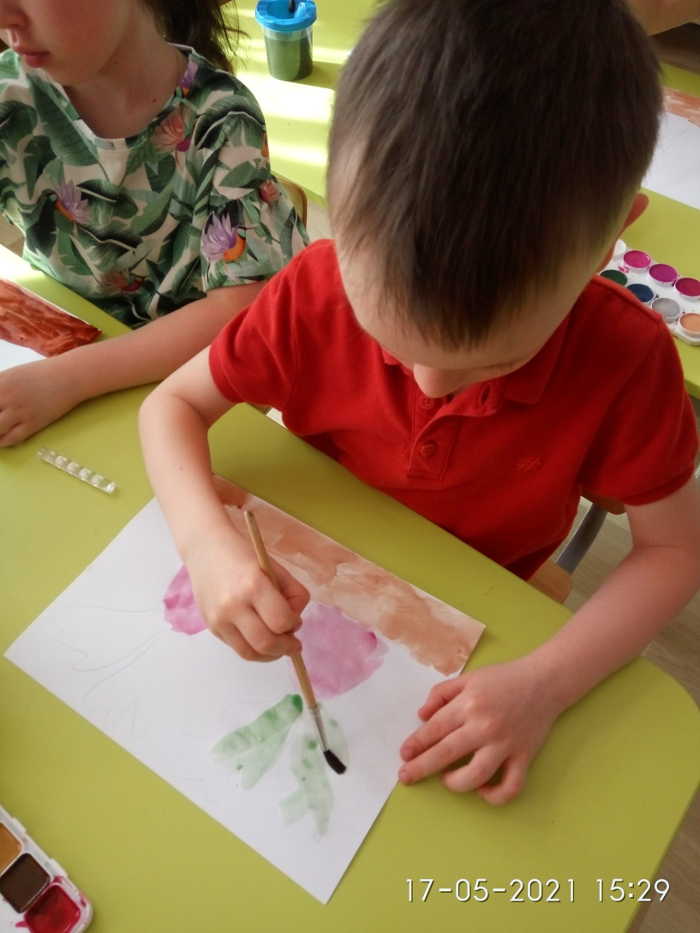

Slide 18
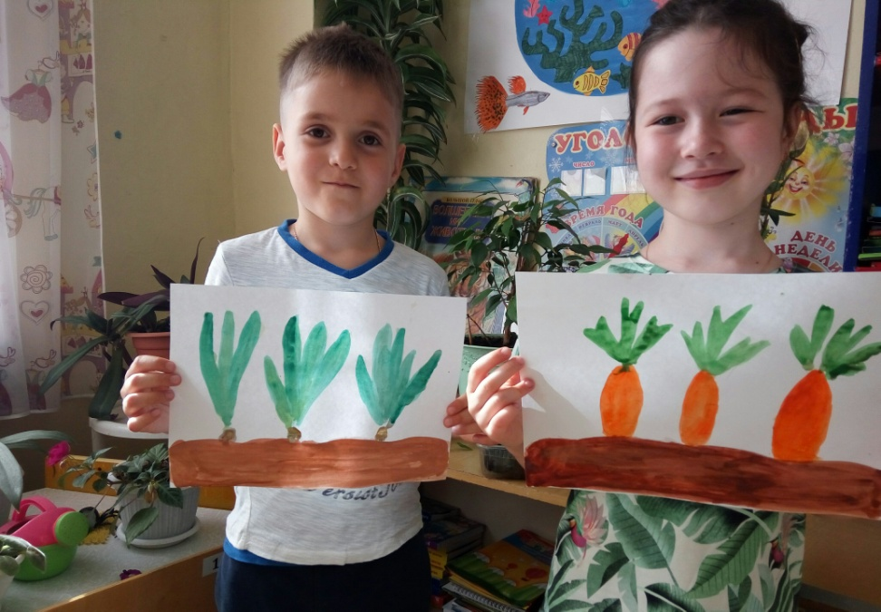
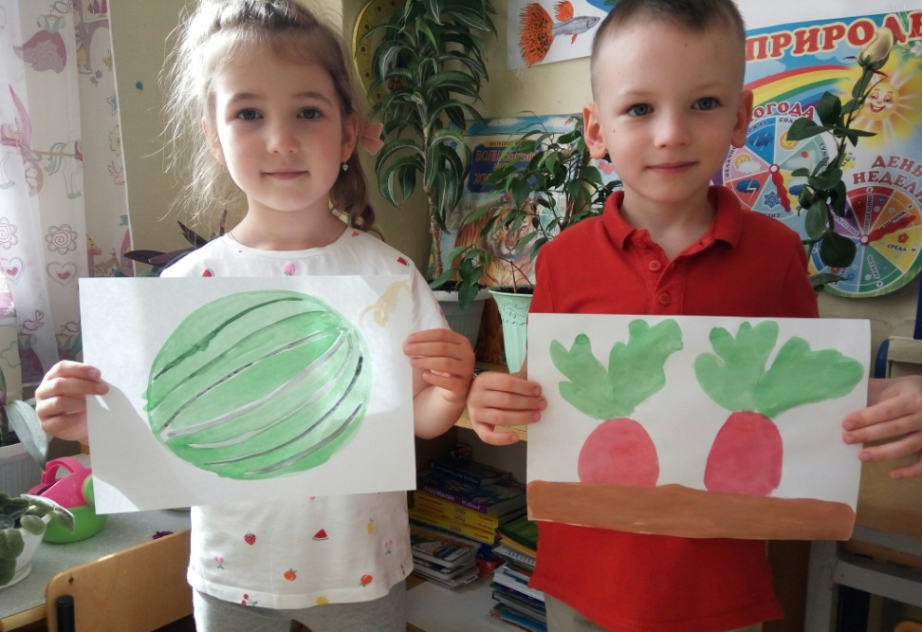

Slide 19
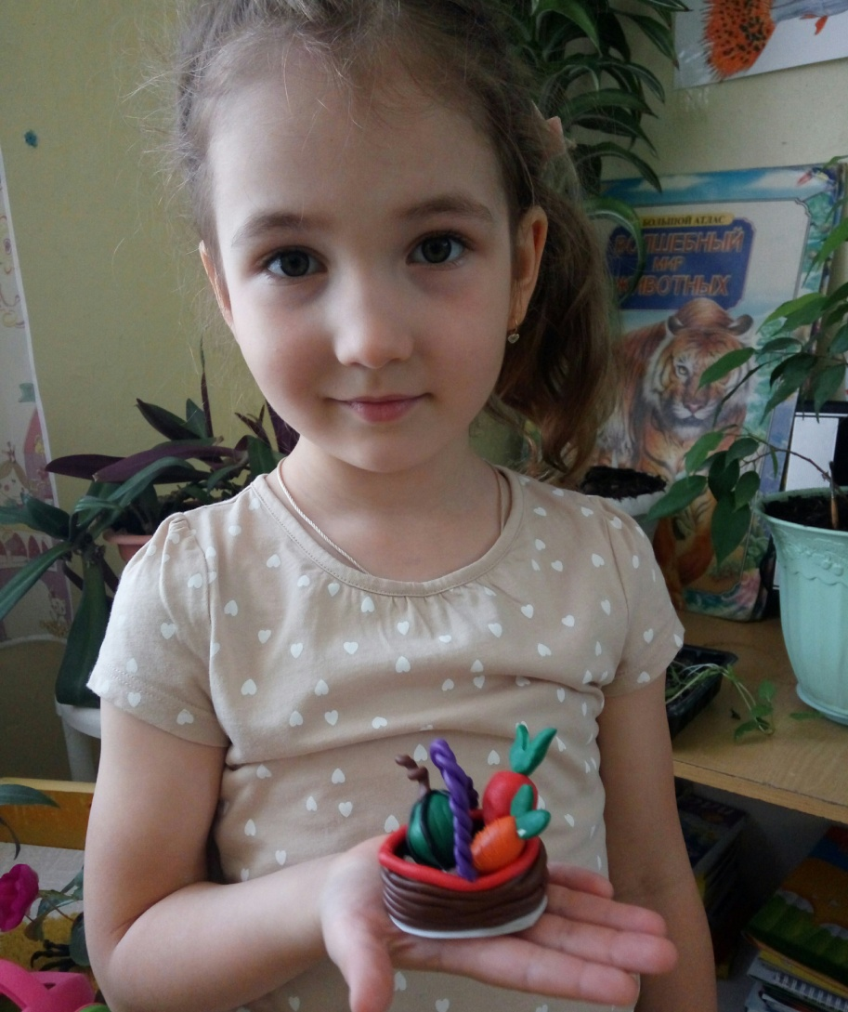
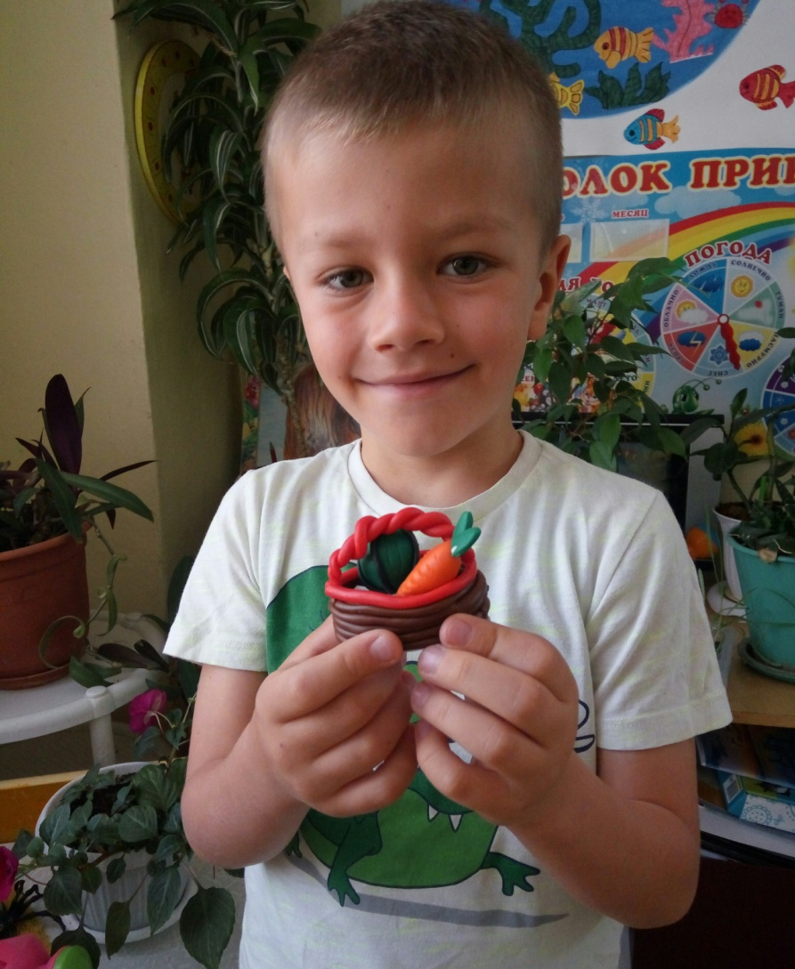

Slide 20
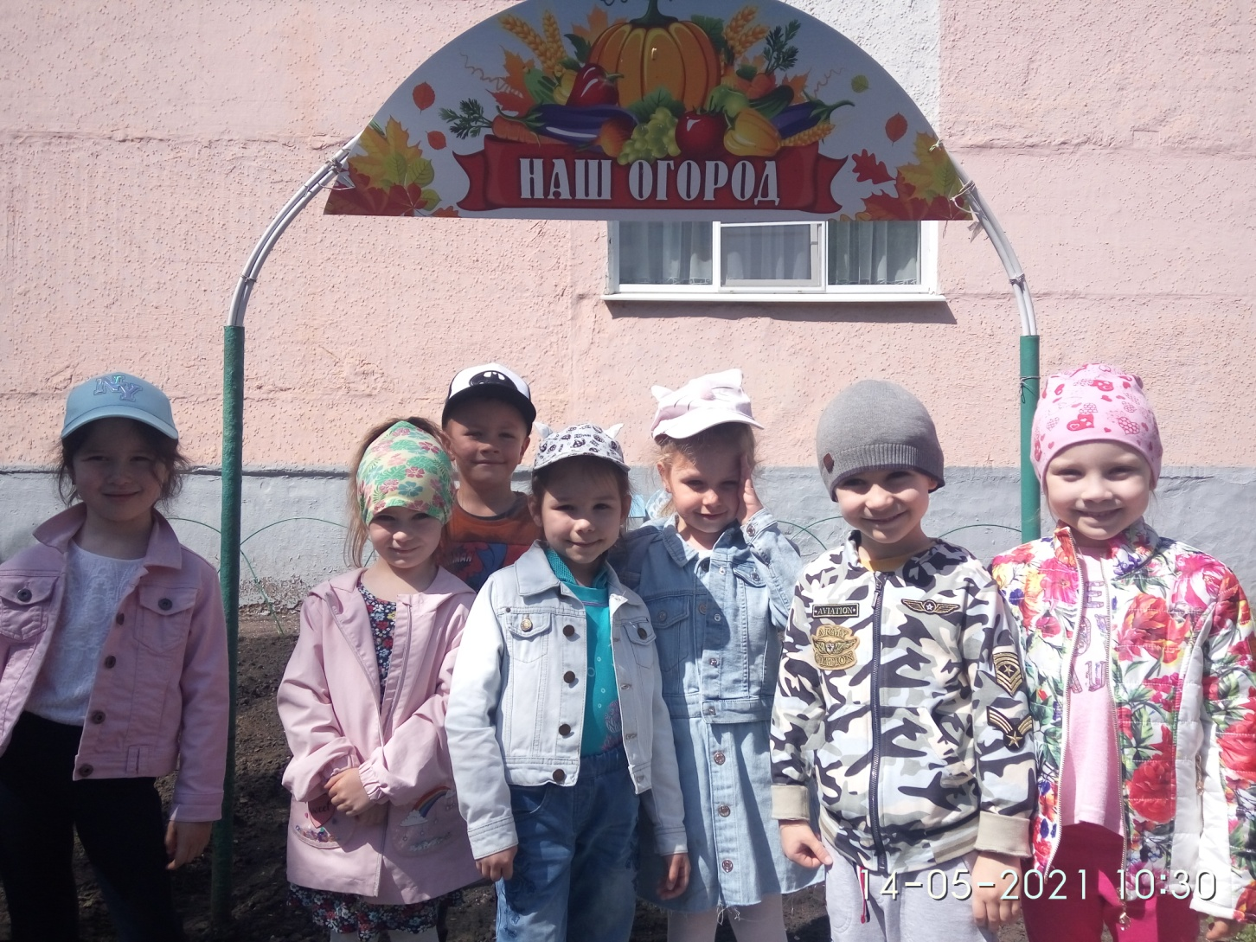

Slide 21
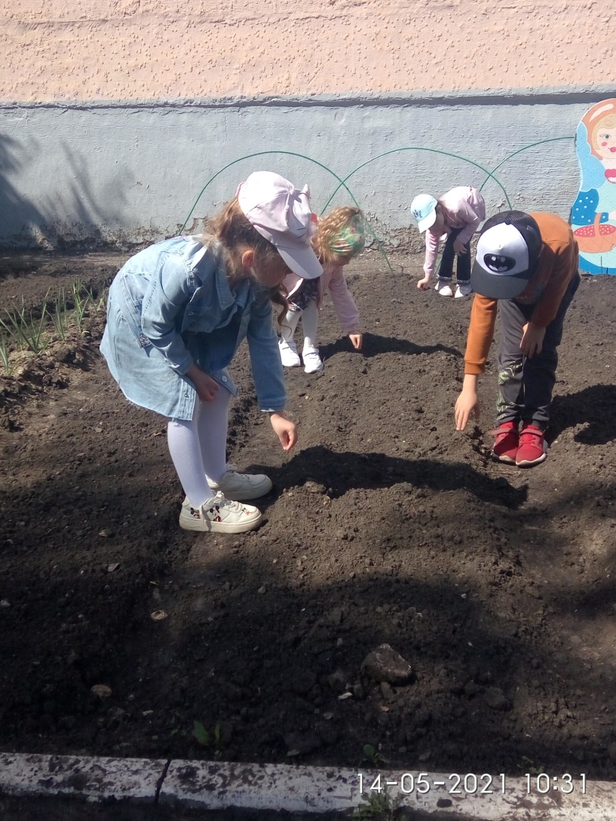
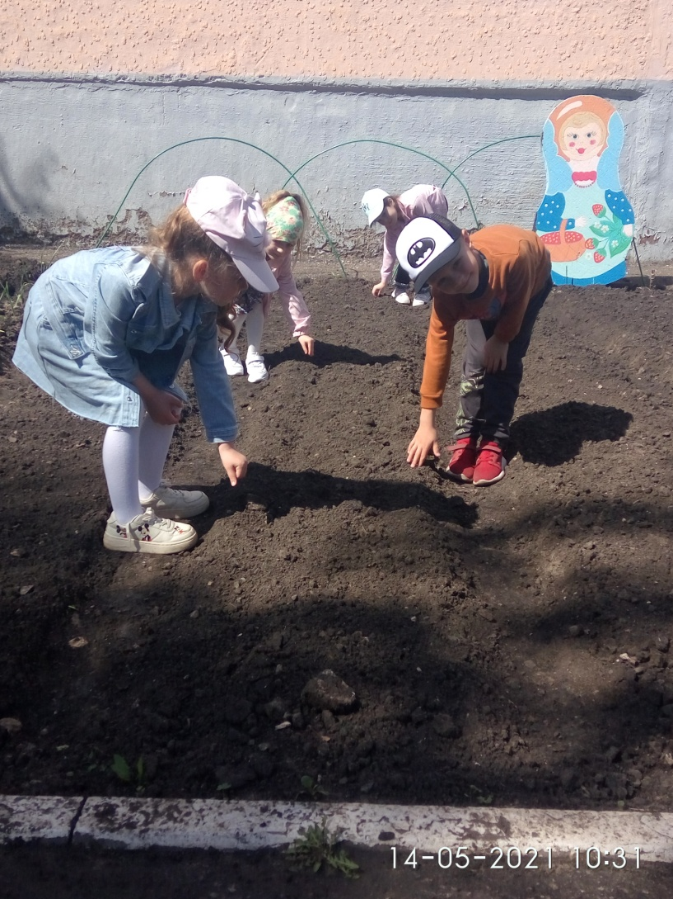

Slide 22
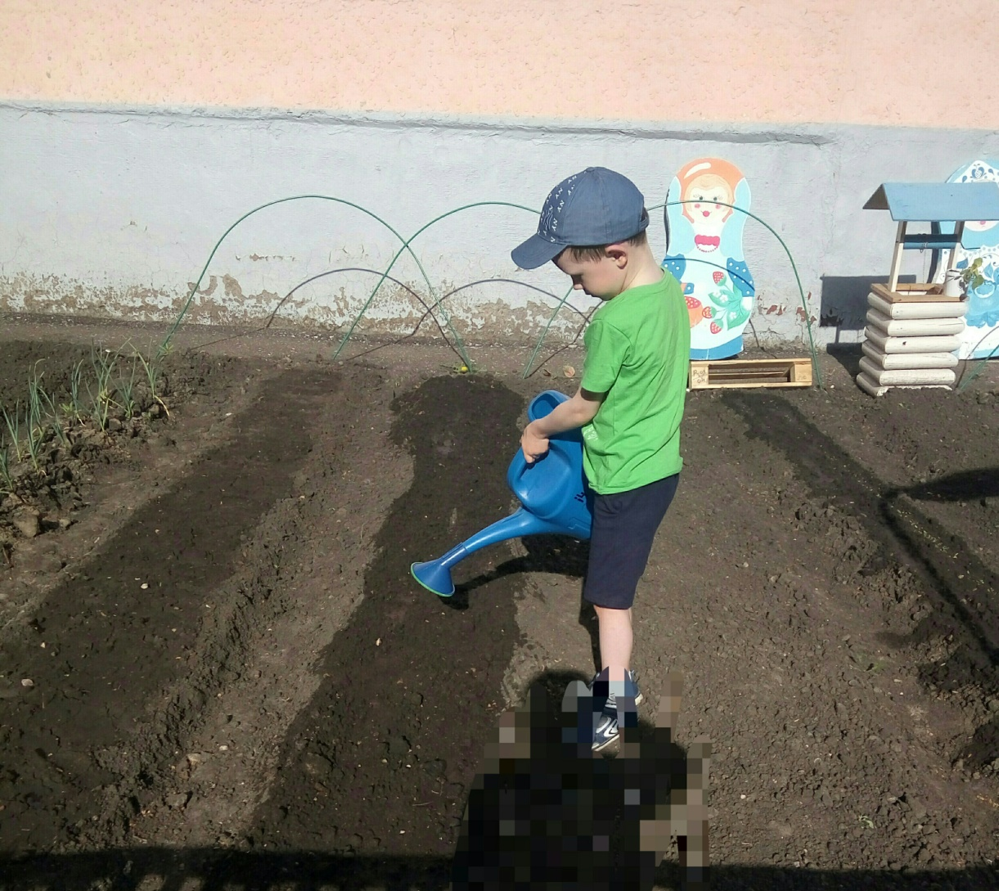

Slide 23
